Slide 1
化学 · 选择性必修1 化学反应原理 · 第2单元 化学反应速率与化学平衡
化学平衡状态与特征
新课 · 第3课时 · 45分钟
学习任务群： | 年级：高二
01

Slide 2
学习目标
1
目标
2
目标
宏观辨识与微观探析：描述可逆反应与化学平衡的含义。
变化观念与平衡思想：认识化学平衡是动态的、相对的。
3
目标
4
目标
证据推理与模型认知：用v正=v逆、浓度不变判断平衡是否建立。
科学探究与创新意识：通过实验(颜色、压强)探究平衡的建立。
02

Slide 3
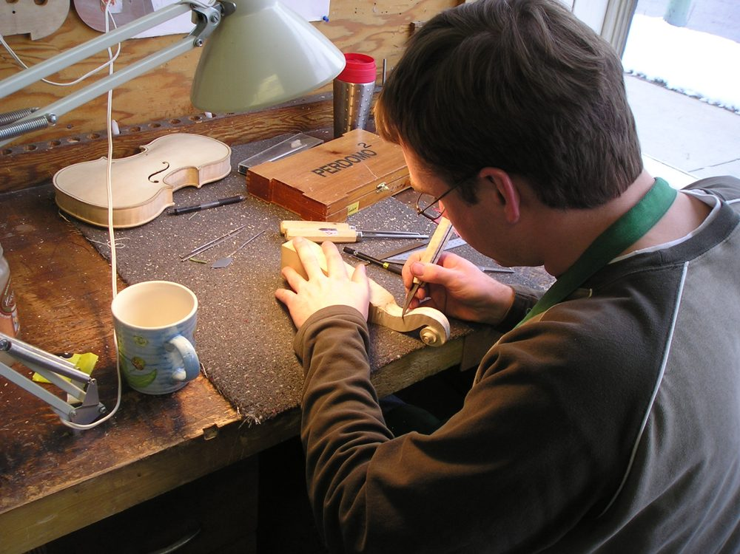
课文背景
可逆反应在同一条件下正逆同时进行，不能进行到底。达化学平衡时v正=v逆(同一物质消耗速率=生成速率)、各组分浓度保持不变。平衡是动态的(v正=v逆≠0)，外界条件一定则平衡组成一定。
资料图（自由授权，复用 craft.jpg）
03

Slide 4
学习重点
① 可逆反应：⇌，不能进行到底，反应物共存。
② 平衡：v正=v逆(均≠0)、各组分浓度不变。
③ 动态：反应仍进行(微观),只是净变化为零。
④ 标志：速率关系(同物消耗=生成；异物速率比=系数比且反向)+浓度不变。
04

Slide 5
学习路径
1
Step 1 导入
2
Step 2 平衡建立
3
Step 3 v正=v逆图
4
Step 4 动态特征
5
Step 5 平衡标志
6
Step 6 练习+作业
05

Slide 6
易混易错
!
!
① 动态本质。原因：平衡时v正=v逆≠0,反应未停,易误解为静止。
② v正=v逆。原因：指同一物质消耗速率=生成速率,或不同物质速率比=系数比且一消一生,易错判。
!
③ 浓度不变≠相等。原因：各组浓度保持定值但彼此不一定相等，易混。
06

Slide 7
要点板书
┌── 化学平衡 ──┐ │ 可逆⇌不能到底│ │ v正=v逆(≠0) │ │ 浓度不变 │ │ 动态平衡 │ │ 标志:同物消=生│ │ 或异物比=系数│ │ 且反向 │ │ 不变≠相等 │ └────────────────┘
07

Slide 8
分层作业
【基础作业】1. 化学平衡状态有什么特征？为什么说它是动态平衡？2. 对于反应2SO2+O2⇌2SO3，下列哪些可说明达到平衡：① v(SO2)消耗=v(SO3)生成；② v(SO2)消耗=2v(O2)生成；③ 各组分浓度不变。
【提高作业】为什么"反应物和生成物浓度相等"不能作为平衡标志？
08

Slide 9
本课小结
本单元主题：化学反应速率与化学平衡。把今天学到的方法带进下一篇——自己读、自己想、自己写。
方法迁移：圈关键信息 → 理事件脉络 → 析人物精神
09

